Slide 1
第五章 虚拟存储器
虚拟存储器（Virtual Memory）作为现代操作系统中
存储器管理的一项重要技术，从逻辑上实现了对内存 容量的扩充，让用户所感觉到的内存容量比实际内存 容量大得多。这样既满足了用户的需求，又改善了系 统的性能。

Slide 2
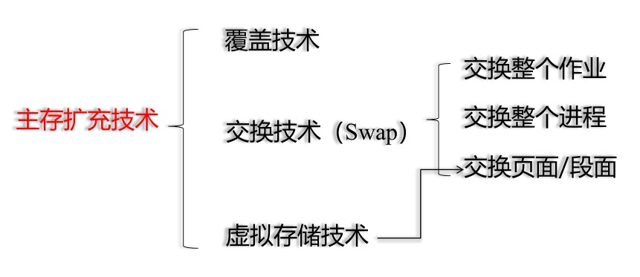
主存扩充技术类别

Slide 3

主存扩充技术实质

Slide 4
5.1 虚拟存储器概述
一．虚拟存储器（Virtual Memory）的引入：
1. 常规存储器管理方式的特征：
① 一次性：作业必须一次性地全部装入内存后方能运行。
② 驻留性：作业被装入内存后，整个作业一直驻留在内存 中，直至作业运行结束。

Slide 5
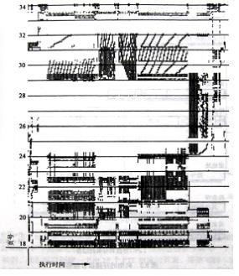
进程运行时仅部分装入，可行吗？
1968年，P.Denning提出了一个著名的“局部性原理”， 并通过一幅运行图予以说明。
该图记录了分页管理系统中程序执行过程访问各个页面 的情况。它说明进程对代码和数据的引用带有簇聚性。
一段程序访问的操作数往往局部于某个数据块中。因此在一个较短的 时间内，程序执行中对内存地址的访问往往局限于一个较小的空间上。

Slide 6
局部性原理
时间局部性：最近访问过的程序代码和数据很快又被访问。
空间局部性：某存储单元被使用之后，其相邻的存储单元也很快 被使用。
程序在执行过程中的一个较短时间内，所执行的指令地址或操作数 地址分别局限于一定的存储区域中。

Slide 7
进程运行时仅部分装入，是可行的！
实际上，在许多情况下不需要将整个程序放到内存中。
例如：
处理异常错误条件的代码（几乎不执行）
主程序先后调用的多个子程序也不需同时装入内存

Slide 8
虚拟存储器的定义
所谓虚拟存储器，是指具有请求调入功能和置换功能 ，能 从逻辑上对内存容量加以扩充的一种存储器系统。
程序不再受现有的物理内存空间限制
更多程序可同时执行，CPU利用率相应增加

Slide 9
虚拟存储器的实质
虚拟存储器的实质是让程序存在的地址空间与运行时用于存放程
序的存储空间区分开。
程序员可以在地址空间内编写程序，而完全不用考虑实际内存的 大小。
在多道程序环境下，可以为每个用户程序建立一个虚拟存储器。
虚拟存储器的容量也不是无限的，它的最大容量由计算机的地址
结构决定。

Slide 10
虚拟存储器的特征
① 离散性：程序在内存中离散（不连续）存放。
② 多次性：一个作业被分成多次多次调入内存运行。
③ 对换性（交换性）：允许在作业的运行过程中进行换进、换出。
④ 虚拟性：能够从逻辑上扩充内存容量，使用户所看到的内存容量
远远大于实际内存容量。
虚拟性以多次性和对换性为基础；多次性和对换性又必须 建立在离散存储的基础上。

Slide 11
虚拟存储器的实现方法
分页请求系统：页式虚拟存储系统、请求分页存储管理方式
分页系统+请求调页功能+页面置换功能
请求分段系统：段式虚拟存储系统、请求分段存储管理方式 分段系统+请求调段功能+分段置换功能
段页式虚拟存储系统： 请求段页式存储管理方式 段页式系统+请求调页功能+页面置换功能

Slide 12
5.2 请求分页存储管理方式
▶ 引入：基本分页存储管理方式虽然解决了内存中的碎片问题，但
它要求将作业的所有页面一次调入内存。当内存可用空间不足或 作业太大时，就会限制一些作业进入内存运行。为此，提出了请 求分页管理方式。
请求分页系统=基本分页系统+请求调页功能+页面置换功能

Slide 13
请求分页存储的基本思想
请求分页存储管理是在基本分页存储管理系统的基础上，增加了 请求调页功能、页面置换功能所形成的一种虚拟存储系统。
作业运行前，只要求将当前需要的一部分页面装入内存，便 可启动作业运行。
作业执行过程中，当所要访问的页面不在内存时再通过调页 功能将其调入。
可以通过置换功能将暂时不用的页面换出到外存，以便腾出 内存空间。

Slide 14
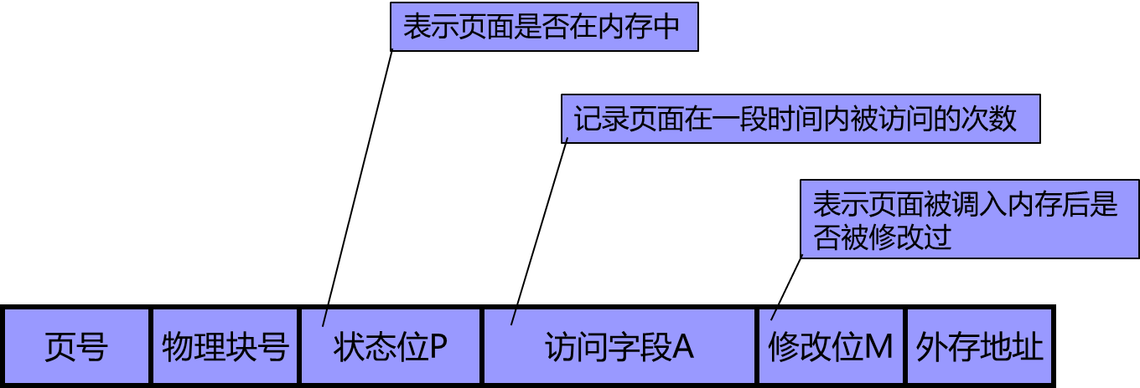
请求分页中的硬件支持——请求页表机制
▶ 请求页表：主要作用是将用户地址空间中的逻辑地址映射为内存
空间中的物理地址。

Slide 15
请求分页中的硬件支持——缺页中断机制
▶ 在请求分页系统中，每当要访问的页面不在内存时，便产生缺页中断，
要求操作系统将所缺之页调入内存。
▶ 缺页中断的处理过程：
① 缺页的进程阻塞，保留进程上下文；
② 若内存中有空闲块，则分配一个块，启动I/O，调入所缺的页，并修 改页表相应表项；
③ 若内存中没有空闲块，则淘汰某页，若被淘汰页在内存期间被修改 过，则要将其写回外存。
④ 修改页表。

Slide 16
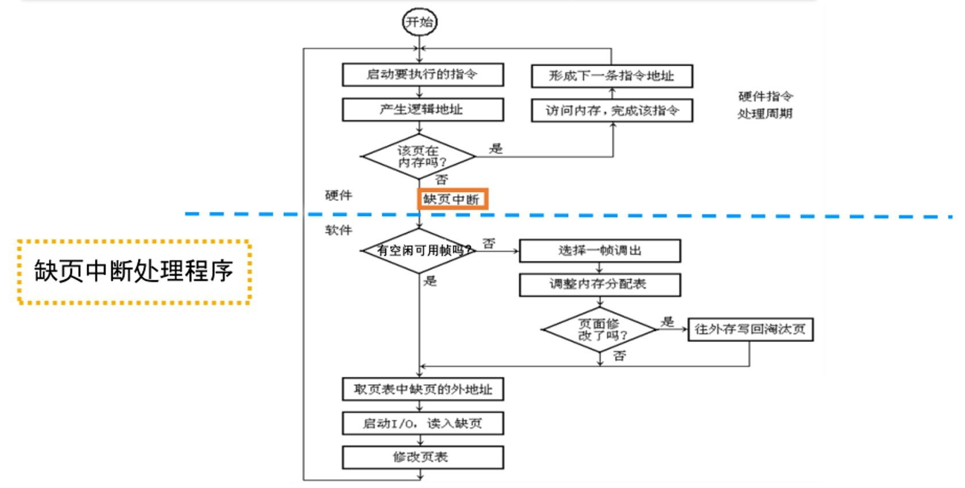
缺页中断处理过程

Slide 17
缺页中断与一般中断
▶ 相同点：需要经历保护CPU现场、分析中断原因、转缺页中断处理
程序进行处理、恢复CPU现场等步骤。
▶ 缺页中断是一种特殊的中断，它与一般中断的主要区别是：
① 在指令执行期间产生和处理中断信号；
② 一条指令在执行期间可能产生多次缺页中断。

Slide 18
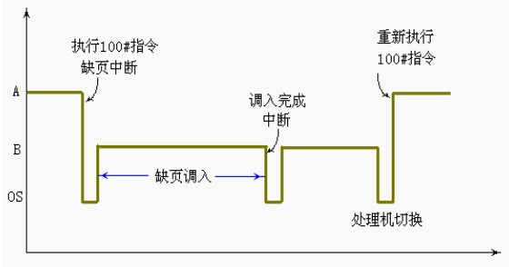
缺页中断的断点
缺页中断是指令执行过程中产生 的中断，而非（一般的中断）在 一条指令执行完成后产生的。
当CPU执行指令希望访问一个不在内存的页面时，将产生缺页中断，系统开始运行中断 处理程序。此时指令计数（PC）的值尚未来得及增加就被压入堆栈，因此压入的断点 必然是本次被中断的指令地址，而非下一条指令的地址。

Slide 19
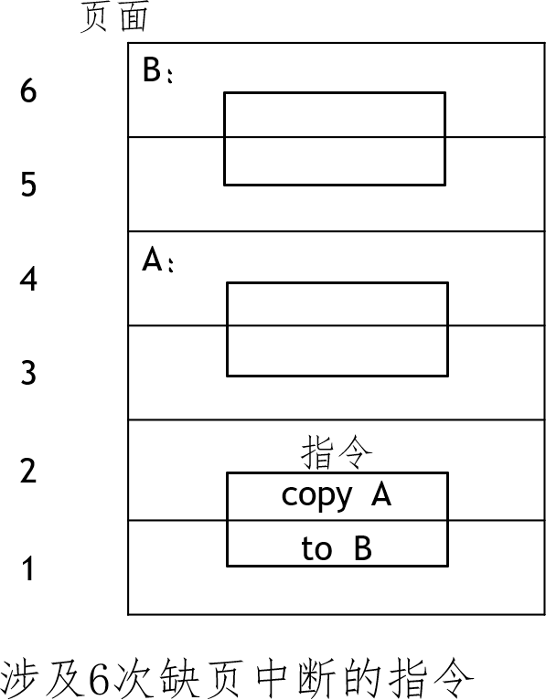
一条指令在执行期间可能产生多次缺页中断
例如，在执行指令copy A to B时，
可能要产生6次缺页中断。

Slide 20
请求分页中的硬件支持——地址变换机构
▶ 两种情况：
① 要访问的页在内存中；
② 要访问的页不在内存中，产生缺页中断，需要调入页：
内存有足够的空闲页面；
内存没有足够空闲页面，需要淘汰内存中的某些页。

Slide 21
程序请求访问一页
开始
缺页中断处理
页号＞页表长度?
是
越界中断
请 求 分 页 中 的 地 址 变 换 过 程
保留CPU现场
否
从外存中找到缺页
CPU检索快表
内存满否？
否
页表项在快表中？
是
是
否
选择一页换出
访问页表
否
该页被修改否？
产生缺页中
页在内存？
断请求调页
是
是
将该页写回外存
修改快表
OS命令CPU从外存读缺页
修改访问位和修改位
启动I/O硬件
形成物理地址
将一页从外存换入内存
修改页表
地址变换结束

Slide 22
请求分页中的内存分配——最小物理块数的确定
▶ 是指能保证进程正常运行所需的最小物理块数。当系统为进程分
配的物理块数少于此值时，进程将无法运行。
▶ 进程应获得的最少物理块数与计算机的硬件结构有关，取决于指 令的格式、 功能和寻址方式。

Slide 23
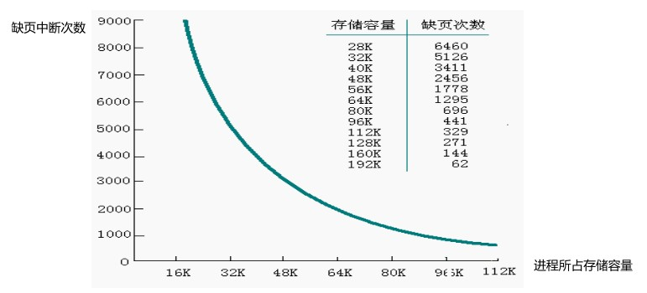
请求分页中的内存分配——最小物理块数的确定
▶ Madnick曾经描述了一个真正的System 360系统中的程序缺页中断
曲线（称为下降曲线），如图所示。

Slide 24
请求分页中的内存分配——最小物理块数的确定
实践证明，如果一个进程在内存中分配的帧数比较少，尽管有局部性原
理，缺页率仍然相对较高。
分配帧数太少不合适
分配帧数太多不合适
分配给一个进程的帧数越多，由于局部性原理，该进程的缺页率没有明 显的变化，但在任何时候驻留在内存中的进程数就越少，从而降低了操 作系统至少找到一个就绪进程的可能性，降低了CPU的利用率。

Slide 25

请求分页中的内存分配——最小物理块数的确定
目前流行的支持多字节指令的计算机系统中，一条指令需要对源
操作数和目的操作数进行处理（通常是二地址指令），那么一个
进程的运行空间最好不小于6个页面。
请求分页系统中的页面分配应当以减少缺页率为目标。
指令格式、寻址方式、 程序长度、页面走向、 程序的工作集尺寸、 多道并发度等。
需考虑因素：

Slide 26
请求分页中的内存分配——内存分配策略
在请求分页系统中，可采取两种内存分配策略，即固定和可变分配策。
在进行置换时， 也可采取两种策略，即全局置换和局部置换。于是可 组合出以下三种适用的策略。
① 固定分配局部置换(Fixed Allocation, Local Replacement)
② 可变分配全局置换(Variable Allocation, Global Replacement)
③ 可变分配局部置换(Variable Allocation, Local Replacemen)

Slide 27
请求分页中的内存分配——物理块分配算法
1. 平均分配算法：系统的可用空间平均分配给所有进程，让它们
都占有相等数量的帧。
问题：这样分配对短作业来说是很有利的，但内存空间可能
有浪费。而对于一些较大的进程，缺页率必然居高不下。

Slide 28
请求分页中的内存分配——物理块分配算法
2. 按比例分配算法：根据进程的大小按比例分配物理块。
如果系统中共有n个进程，每个进程的页面数为Si，则系统中各进
n
S = ∑S_{i}
程页面数的总和为：
i=1
又假定系统中可用的物理块总数为m，则每个进程所能分到的物理
S
块数为bi，将有：
b =
i
m
i
S
b应该取整，它必须大于最小物理块数。

Slide 29
请求分页中的内存分配——物理块分配算法
3. 考虑优先权的分配算法：考虑进程的优先运行权，给高优先的
进程分配较多的帧，使它的缺页率相对少一些。
这里，我们可把优先权理解为高响应比、高优先级、最短剩余
时间优先等。

Slide 30
页面调入策略
何时调入页面？
从何处调入页面？
如何调入页面？

Slide 31
页面调入策略——何时调页
预调页策略：使用第1页，发生缺页中断，在调入第1页时连同
第2、3……页一起调入。
请求调页策略：“随用随调”，发生缺页中断时，缺哪页便调 入哪页。

Slide 32
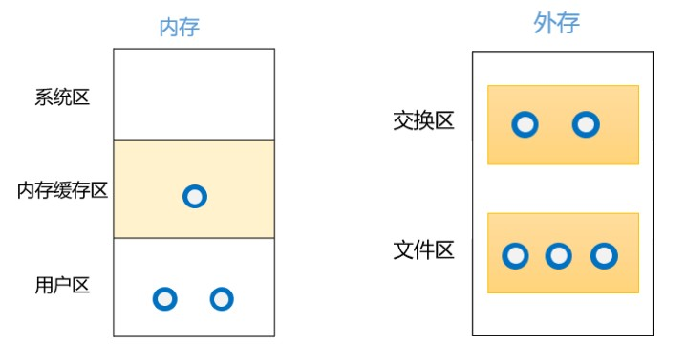
页面调入策略——何处调页
进程的页面有可能处在什么位置？

Slide 33
页面调入策略——何处调页
缺页从哪儿调入？
从磁盘交换区中调入缺页
从磁盘文件区中调入缺页
从磁盘缓冲区中调入缺页

Slide 34
程序请求访问一页
页面调入策略
——如何调页
开始
缺页中断处理
页号＞页表长度?
是
越界中断
保留CPU现场
否
从外存中找到缺页
CPU检索快表
内存满否？
否
页表项在快表中？
是
是
否
选择一页换出
访问页表
否
该页被修改否？
产生缺页中
页在内存？
断请求调页
是
是
将该页写回外存
修改快表
OS命令CPU从外存读缺页
修改访问位和修改位
启动I/O硬件
形成物理地址
将一页从外存换入内存
地址变换结束
修改页表

Slide 35

页面调入策略——缺页率
假设一个进程的逻辑空间为n页，系统为其分配的内存物理块数为m
（m≤n）。如果在进程运行过程中，访问页面成功的次数为S，访 问页面失败的次数为F，则该进程总的页面访问次数为A=S+F，则其
缺页率为：
影响缺页率的因素：页面
f=F/A
大小、进程分配到的物理
块数、页面置换算法、程
序固有特性。

Slide 36
5.3 页面置换算法
最佳置换算法（OPT）
先进先出置换算法（FIFO）
最近最久未使用置换算法（LRU）
Clock置换算法

Slide 37
最佳（Optimal）置换算法
基本思想：选择以后不再使用的、或者要隔最长时间才能使用的
页面予以淘汰。
OPT算法尽量避免刚调出去又要立即调入，是一种理想化了的页 面置换算法。

Slide 38
最佳（Optimal）置换算法
例如，假定系统为某进程分配了三个物理块， 并考虑有以下的页
面号引用串：7，0，1，2，0，3，0，4，2，3，0，3，2，1，2，0，
1，7，0，1。
引用率
7 0 1 2 0 3 0 4 2 3 0 3 2 1 2 0 1 7 0 1
7
7
0
7
0
1
2
0
1
2
0
3
2
4
3
2
0
3
2
0
1
7
0
1
页框(物理块）

Slide 39
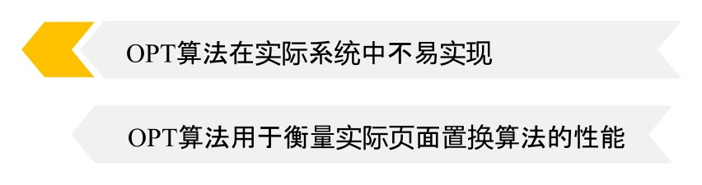
最佳（Optimal）置换算法
OPT应用分析：
问题：实际系统无法预知将来页面的访问情况。

Slide 40
先进先出（FIFO）页面置换算法
基本思想：系统选择驻留在内存中时间最长的页面（最早装入
的页面）作为被淘汰的对象。
问题：这种算法的出发点是局部性原理，但是没考虑
“先装入内存者有可能是主程序常驻模块”。

Slide 41
先进先出（FIFO）页面置换算法
例如，假定系统为某进程分配了三个物理块， 并考虑有以下的页
面号引用串：7，0，1，2，0，3，0，4，2，3，0，3，2，1，2，0，
1，7，0，1。
引用率
7 0 1 2 0 3 0 4 2 3 0 3 2 1 2 0 1 1 7 0 1
7
7
0
7
0
1
2
0
1
2
3
1
2
3
0
4
3
0
4
2
0
4
2
3
0
2
3
0
1
3
0
1
2
7
7
0
2
7
0
1
1
2
页框

Slide 42

先进先出（FIFO）页面置换算法
FIFO应用分析：
问题：最先装入的不一定是以后不用的。例如C程序中的main函
数部分，在整个程序的生命周期中使用频率都很高。

Slide 43
最近最久未使用（LRU）页面置换算法
例如，假定系统为某进程分配了三个物理块， 并考虑有以下的页
面号引用串：7，0，1，2，0，3，0，4，2，3，0，3，2，1，2，0，
1，7，0，1。
引用率
7 0 1 2 0 3 0 4 2 3 0 3 2 1 2 0 1 1 7 0 1
7
7
0
7
0
1
2
0
1
2
3
1
2
3
0
4
3
0
4
2
0
4
2
3
0
2
3
0
1
3
0
1
2
7
7
0
2
7
0
1
1
2
页框

Slide 44
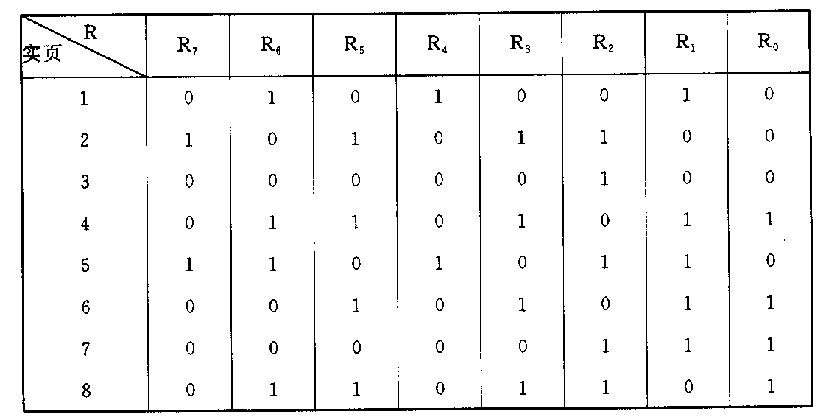
最近最久未使用（LRU）页面置换算法
LRU置换算法的硬件支持：
① 寄存器：为每个在内存中的页面配置一个移位寄存器
^{R= R}n-1^{R}n-2^{R}n-3 ^{… R}2^{R}1^{R}0
当进程访问某物理块时， R_{n-1}位置为1
定时信号每隔一定时间将寄存器右移一位
具有最小数值的寄存器所对应的页面，就是最近最久未使用页面。

Slide 45
最近最久未使用（LRU）页面置换算法
LRU置换算法的硬件支持：
② 栈：利用一个特殊的栈保存当前使用的各个页面的页面号
每当进程访问某页面时，便将该页面的页面号从栈中移出，再将其压入栈顶。
栈顶始终是最新被访问页面的页面号，栈底则是最近最久未使用页面的页面号。
4 7 0 7 1 0 1 2 1 2 6
4
7
4
0
7
4
7
0
4
1
7
0
4
0
1
7
4
1
0
7
4
2
1
0
7
4
1
2
0
7
4
2
1
0
7
4
6
2
1
0
7

Slide 46


最近最久未使用（LRU）页面置换算法
LRU应用分析：
优点：缺页中断率接近OPT。
缺点：几乎每一次页面访问都要调整寄存器或 栈，系统开销大。

Slide 47
Clock置换算法
基本思想：这是一个建立在循环检测基础上的LRU近似算法，试图 以较小的开销获得接近LRU的性能。
实现：将驻留页组织成一个循环队，并设一个循环移动指针。
实施步骤：
初始时，该指针指向循环队的头部。
指针顺序搜索各页面，若页面访问位为1，则将之改为0；
找到的第一个访问位为0的页面，淘汰；新换入的页面访问位置 为1。

Slide 48
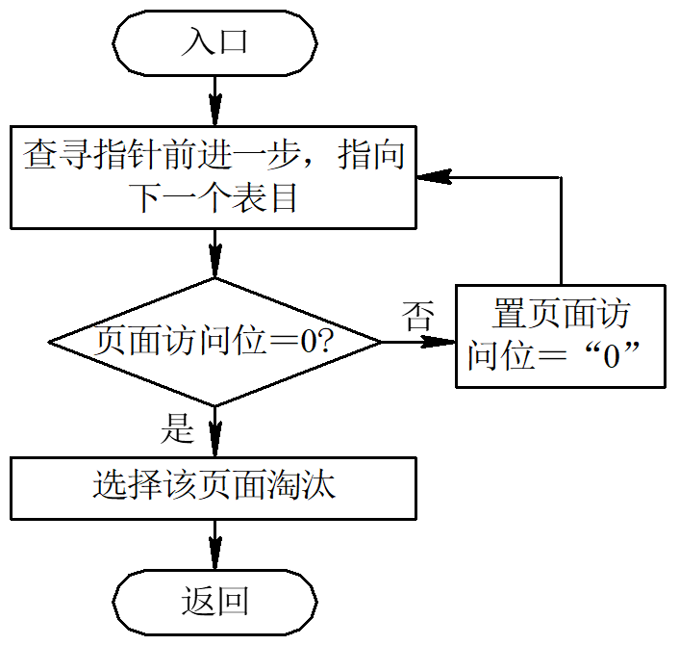
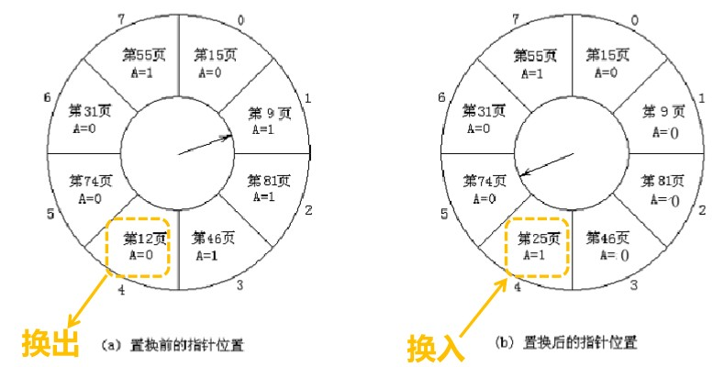
Clock置换算法

Slide 49
Clock置换算法
Clock应用分析：
Clock是近似的LRU，理论上的缺页中断率肯定高于LRU，但实际系
统应用起来系统开销少，效果要好于LRU。
问题：驻留页有被修改过的，也有未被修改过的，这两种页面被
换出时的操作开销大为不同。

Slide 50
改进型Clock置换算法
一个提高Clock 算法效 率的方法是：除了访问 位A之外，为每个帧增 设一个关联的“ 修改 位”，记作M。
如果M=1表示该帧中的页 面被修改了，淘汰它意味
着必须将之写到外存。
如果M=0表示该帧中的页
面没被修改，淘汰它意味 着什么都不用做。

Slide 51
改进型Clock置换算法
驻留页的四类页面：
1类(A=0, M=0): 表示该页最近既未被访问， 又未被修改， 是最佳淘汰页。
2类(A=0, M=1)： 表示该页最近未被访问， 但已被修改， 并不是很好的淘汰页。
3类(A=1, M=0)： 最近已被访问， 但未被修改， 该页有可能再被访问。
4类(A=1, M=1): 最近已被访问且被修改， 该页可能再被访问。

Slide 52


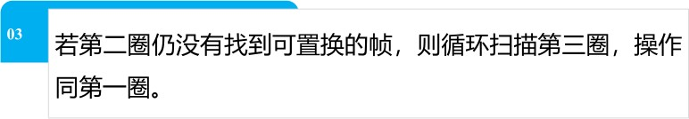

改进型Clock置换算法的处理过程

Slide 53
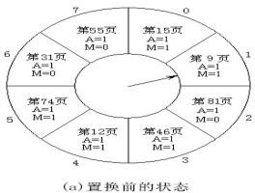
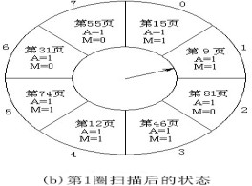
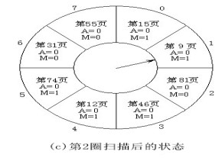
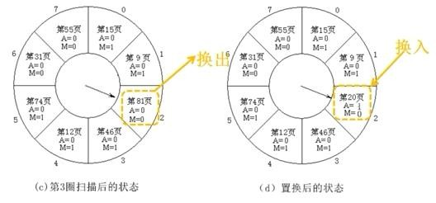
改进型Clock置换算法举例

Slide 54
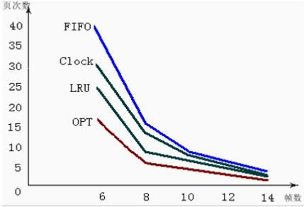
几种置换算法的性能比较
置换算法的选择，将直接影响到内存的利用率和系统效率。对于上 述四种算法，计算机学者Baer曾于己于1980年做过一个实验，选取 的页面尺寸为256个字，分别实验了6、8、10、12、14帧的情况。
当分配的帧数较多时，
四种算法的区别不太明 显；而当分配的比较少 时，它们的区别就相当 显著了。

Slide 55
5.5 请求分段存储管理方式
请求分段存储管理方式=基本分段系统+请求调段功能+分段置换功能
请求分段中的硬件支持：
请求段表机制
缺段中断机构
地址变换机构

Slide 56
请求分段中的硬件支持——请求段表机制
段名 | 段长 | 段的基址 | 存取方式 | 访问字段A | 修改位M | 存在位P | 增补位 | 外存始址
存取方式：存取权限保护
访问字段A：记录该段被访问的频度
修改位M：表示该段进入内存后是否被修改过
存在位P：指示该段是否在内存
增补位：表示该段在运行过程中是否做过动态增长
外存始址：指示该段在外存的起始地址

Slide 57
请求分段中的硬件支持——缺段中断机构
与缺页中断类似，缺段中断也是指令执行过程中产生的中断，也可能产
生多次缺段中断。
进程执行一条指令产生缺段中断时，压入堆栈的断点是当前指令的地址。 当缺段被装入内存后，该段变成了“实段”。
进程再次恢复运行时，CPU将重新执行这条指令。

Slide 58
请求分段中的硬件支持——缺段中断机构
虚段S不在内存
阻塞请求进程
内存中有合适 的空闲区吗？
否
是
空区容量总
否
从外存读入段S
和能否满足？
是
修改段表及内存空区链
空区拼接，以形成 一个合适的空区
淘汰一个或几个实段， 以形成一个合适空区
唤醒请求进程
返回

Slide 59
请求分段中的硬件支持
——地址变换机构
访问[s][w]
否
分段越界 中断处理
w≤ 段长?
是
否
分段保护 中断处理
符合存取方式?
是
否
缺段中 断处理
段S在主存?
是
修改访问字段,如写 访问,置修改位＝ 1
形成访问主存地址 (A)＝ (主存始址) ＋(位移量w)
返回

Slide 60
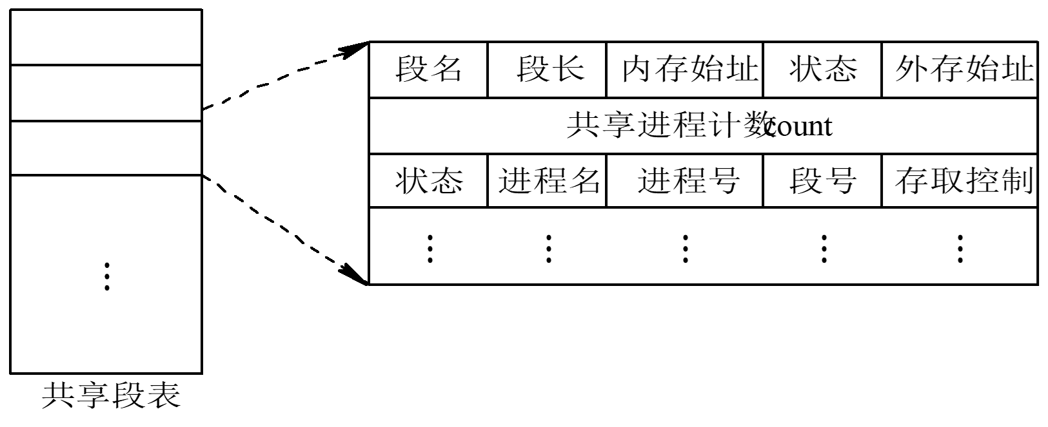
分段的共享
共享段表：在系统中配置一张共享段表，所有各共享段都在共
享段表中占有一表项。

Slide 61
分段的共享
共享段的分配：
为第一个请求使用该共享段的进程分配内存，内存起始地址 填入该进程的段表中。
共享段表增加一表项，把count置为1。
其他访问者只需在本进程的段表中增加一表项，填写该共享 段的物理地址。
共享段表中添加共享进程的信息，再执行count=count+1。

Slide 62
分段的共享
共享段的回收：
撤销进程段表中共享段所对应的表项，执行count=count-1操作。
若count=0，表明此时已没有进程使用该段，则由系统回收该共享 段的物理内存，取消在共享段表中该段所对应的表项 ；
否则(减1结果不为0)， 则只是取消调用者进程在共享段表中的有 关记录。

Slide 63







分段保护
越界检查：利用地址变换机构来完成（两次检查）
存取控制检查：以段为单位，“存取控制”字段，基于硬件
环保护机构：低编号的环具有高优先权
环0
环0
调用
返回
环1
环1
调用
数据访问
环2
环2
返回
数据访问
(a) 程序间的控制传输
(b) 数据访问

Slide 64
5.6 请求段页式存储管理方式
基本原理：
请求分段加请求分页。
把段划分为若干个页面进行离散存储。
系统将一个段的当前页面调入内存，其余的仍驻留在外存上， 随时需要随时通过缺页中断装入。

Slide 65
5.6 请求段页式存储管理方式
硬件支持：
处理机中设有段表控制寄存器参与地址映射，存放的内容是段 表起始地址和段表长度。
在地址结构方面，页面长度和分段长度由系统对控制寄存器的 安排来决定。
软件支持：缺页置换算法与请求分页管理机制中采用的算法相同。

Slide 66
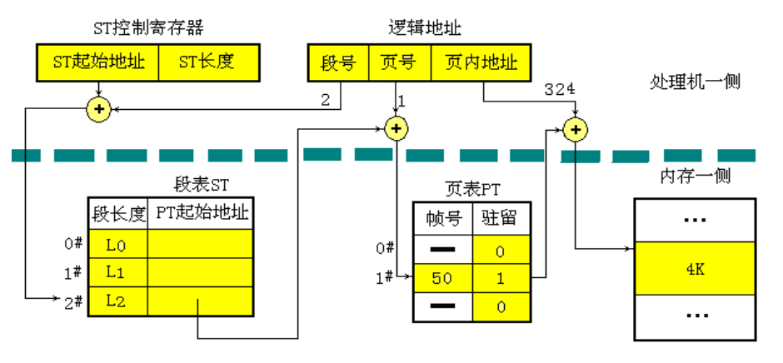
请求段页地址重定位

Slide 67
请求段页式存储管理的特点
优点： 请求段页式管理具有虚拟存储器的功能，并保持了段页
式管理的优点：既体现段的独立性，又纳入了页的离散分配，使 系统更加灵活。
缺点：增加了硬件的成本，系统复杂性提高，而且段表和页表的 存储与检索问题突出，对处理机的运行速度影响较大。

